Slide 1
Claude Code 업무 자동화 부트캠프 · 4회차 / 11회차
Skill 심화 + 웹브라우저 MCP + MCP 개발
지침만의 Skill에 "웹·외부·자작 도구"를 결합해 할 수 있는 일의 범위를 넓힘
대상
도구
흐름
임직원 (비개발자 포함 입문자)
Claude Code 데스크톱 앱 — "Code" 탭 (GUI)
3회차 복습 → 4회차 웹·MCP → 2주 과제 → 5회차 예고
오늘의 핵심: MCP(외부 도구를 잇는 표준 콘센트)로 웹브라우저 조작·자작 도구를 Skill에 꽂아 확장합니다.
Notes:
4회차 시작. 3회차(SKILL.md 재사용) 상기 → 오늘은 MCP로 웹브라우저·도우미·자작 도구를 결합. 데스크톱 앱 Code 탭(GUI). 유료 계정 필요. 출처: https://code.claude.com/docs/en/mcp , https://code.claude.com/docs/en/chrome

Slide 2
WHY — Skill에 "손과 눈"을 달면
골든서클: WHY → HOW → WHAT
구분 | 3회차 | 4회차(오늘)
Skill이 쓰는 도구 | 지침(자연어)만 | 지침 + MCP로 연결한 외부 도구
도구 범위 | 커넥터에서 제공하는 도구 한정 | 웹 브라우저 조작·자작 도구까지 사용
산출물 | 지침만 SKILL.md | 웹 조회 Skill + MCP 연동 Skill
WHY
3회차 Skill은 "지침”과 “기존 도구를 연결한 커넥터”로 제한된 수행만 가능 — 웹 브라우저 조작·커넥터에 없는 기능은 못 씀
HOW
MCP(Claude에 외부 도구를 잇는 "표준 콘센트")로 웹브라우저를 조작하고 필요한 기능을 직접 개발하여 스킬에 꽂아 줌
WHAT
Skill이 웹을 조회·조작하고, 나만의 기능(이미지 생성 등)까지 호출
🔒 범위가 넓어질수록 기본기가 중요
Claude는 내가 고른 폴더 안에서만 작업하고, 웹 조작·편집·실행은 사람이 Accept/Reject 후에만 진행(데이터 격리·사람 최종 승인).
Notes:
골든서클. MCP 공식 정의(open standard for AI-tool integrations)를 '표준 콘센트' 비유로. 보안 메시지(폴더 격리·사람 승인). 출처: https://code.claude.com/docs/en/mcp

Slide 3
웹 자동화 2종 — Playwright MCP vs Claude in Chrome
같은 "웹"이지만 브라우저가 다름
구분 | Playwright MCP | Claude in Chrome
어떤 브라우저? | 별도 브라우저 창 (사용자가 설정한 기본 웹브라우저 창 사용) | 현재 사용하고 있는 브라우저창의 새 탭으로 수행
내 로그인 상태 | 분리(깨끗) — 내 세션과 별개 | 공유 — 이미 로그인한 사이트 접근
잘 맞는 일 | 공개 웹 정보 조회·정리 | 로그인이 필요한 내 계정 작업
설치 | Playwright MCP 설치 필요 | 설정에서 활성화 필요
보안 설정 | MCP 자체에 특별한 보안 설정 없음 | Claude Code 설정 > Chrome용 Claude 메뉴에서 차단 도메인 지정 특정 유형의 도메인(로그인·개발자 콘솔·인증 관련 페이지 등)을 자동 접근에서 차단. 차단되는 경우 PlayWright MCP 사용
Playwright MCP(웹브라우저 자동 조작): 화면 그림이 아니라 페이지 구조(접근성 트리)를 읽어 클릭·입력·이동 → 빠르고 안정적
Claude in Chrome(내 브라우저에 붙는 Claude): 로그인·CAPTCHA가 나오면 멈추고 사람에게 처리해 달라고 물음
CAPTHA(캡차: Completely Automated Public Turing test to tell Computers and Humans Apart)
컴퓨터와 인간을 구분하기 위한 자동화된 테스트
예시)
“나는 로봇이 아닙니다” 체크박스
화면에 찌그러져 보이는 글자/숫자 입력하기
신호등, 횡단보도, 버스 등 특정 조건의 이미지 선택하기
Notes:
핵심 분기점. Playwright MCP=별도 자동화 브라우저(접근성 트리 기반, 계정 불필요), Claude in Chrome=실제 브라우저 공유(beta, Chrome/Edge, 직접 Anthropic 플랜). 출처: https://github.com/microsoft/playwright-mcp , https://code.claude.com/docs/en/chrome

Slide 4
Playwright MCP — 독립 브라우저창에서 브라우저 조작
별도 자동화 브라우저로 공개 웹 수집
Claude가 별도 자동화 브라우저를 띄워 페이지를 읽고 클릭·입력·이동하는 MCP — 공개 웹 정보 수집에 적합
동작 흐름
① 연결: "playwright MCP를 유저스콥으로 ‘pw’이름으로 추가해줘"
`~/.claude.json` 파일에 프로젝트 스콥/유저 스콥별로 등록됨
{
"mcpServers": {
"playwright": {
"command": "npx",
"args": ["-y", "@playwright/mcp@latest"]
}
}
}
② 지시: "example.com 을 열고 제목 알려줘"
③ 실행: 접근성 트리(페이지 구조)를 읽어 이동·클릭·입력
④ 정리: 가져온 정보를 표·요약으로 반환
핵심: 인증 없이 공개 웹 조회 할 때 사용하면 속도와 토큰 비용을 절약할 수 있음
Notes:
Playwright MCP. 공식 README: accessibility tree 기반(픽셀 아님), 빠르고 deterministic, 계정 불필요, 브라우저 창 보임. 설정 예시는 README config(데스크톱은 프롬프트로 추가 후 diff 승인). Node 18+. 출처: https://github.com/microsoft/playwright-mcp , https://code.claude.com/docs/en/mcp-quickstart

Slide 5
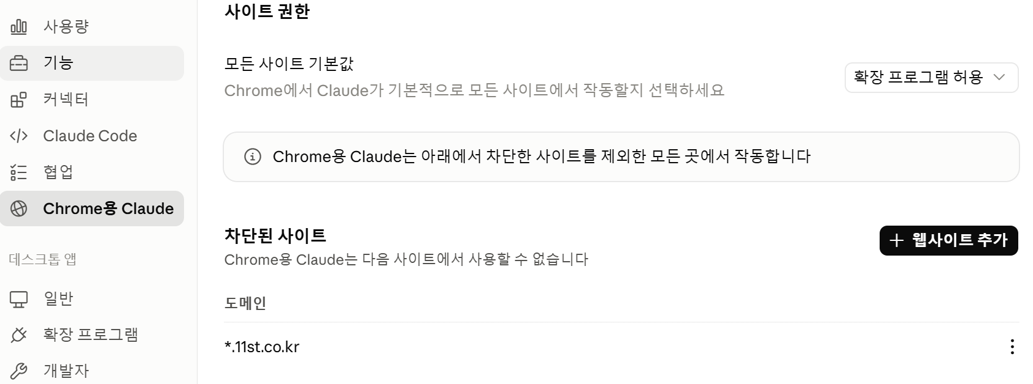
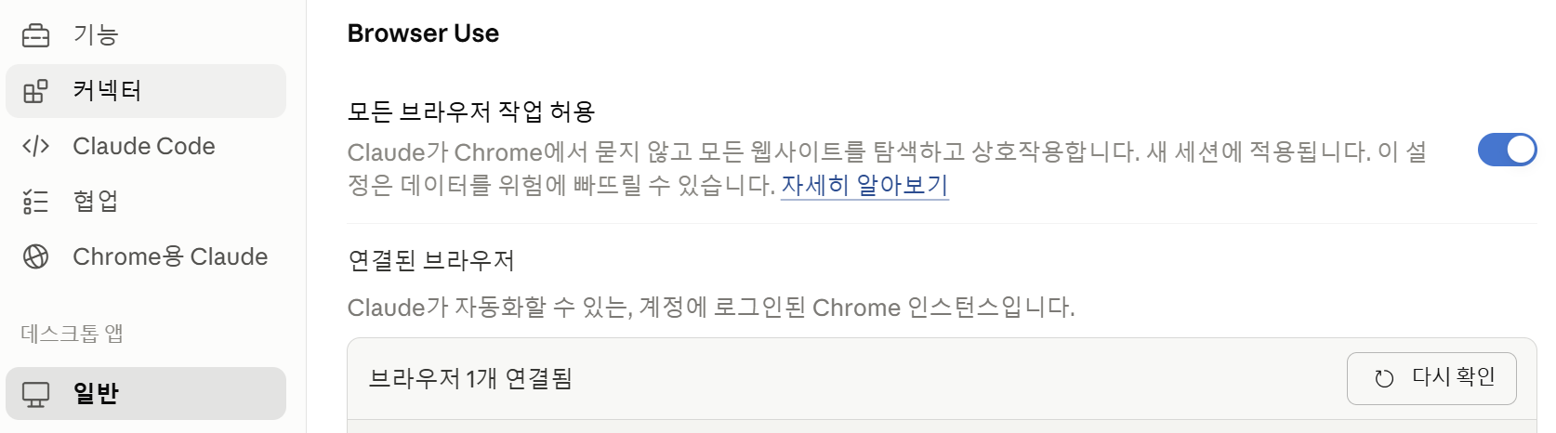
Claude in Chrome — 내 브라우저에서 브라우저 조작
내 로그인 상태 그대로
내가 쓰는 실제 Chrome/Edge에 Claude가 붙어, 내가 로그인한 상태 그대로 웹을 다루는 기능
동작 흐름
① ⚙️ Settings 에서 활성화
② 새 탭을 열어 작업(보이는 창, 실시간)
③ 로그인·CAPTCHA 시 멈추고 사람에게 요청
④ 결과 요약
예시
Claude in chrome으로 gmail 오픈해줘요
Claude in chrome으로 https://daum.net 오픈
⚠ 실제 브라우저라 신뢰 경계가 더 중요 — 사이트별 권한을 좁게, 프롬프트 인젝션 경계, 로그인은 항상 사람이 직접.
Notes:
Claude in Chrome: beta, Chrome/Edge만, 직접 Anthropic 플랜, 내 로그인 공유, login/CAPTCHA 시 사람에게 멈춰 물음, 사이트별 권한. 출처: https://code.claude.com/docs/en/chrome

Slide 6
도우미 MCP 2종 — context7 · sequential thinking
Skill의 품질을 높이는 보조 도구
context7 · 최신 공식문서 조회
예시
Next.js 미들웨어에서 쿠키의 JWT를 검증하는 코드 작성해줘. use context7
FastAPI 인증 구현 방법 보여줘. use context7
라이브러리·프레임워크의 최신·버전별 공식문서와 코드 예시를 실시간으로 프롬프트에 넣어 줌
"use context7"라고 덧붙이면 옛 기억이 아닌 지금의 정식 문서 기준으로 답함(오래된·없는 API 환각 감소)
설치 프롬프트: context7 MCP 유저스콥(또는 프로젝트 스콥)을 설치해줘
sequential thinking · 단계적 사고
예시
프로덕션에서만 배포가 실패하는 이유를 단계별로 추론해줘
파일 동기화 엔진 아키텍처 3개를 비교하고, 가정이 틀리면 분기해서 다시 검토해줘
복잡한 문제를 여러 생각 단계로 쪼개고, 필요하면 수정·분기하며 차근차근 풀도록 돕는 표준 MCP 서버
긴 절차·설계처럼 한 번에 답하기 어려운 일의 정확도를 높임
“단계별로 추론해줘”나 “차근 차근 분석해줘”와 같은 프롬프트가 있으면 수행됨. 없어도 AI가 필요하다고 판단하면 자동 수행됨
설치 프롬프트: sequential thinking MCP 유저스콥(또는 프로젝트 스콥)을 설치해줘
Notes:
context7=upstash(최신 버전별 공식문서 주입, 'use context7'), sequential thinking=modelcontextprotocol servers(문제를 단계적 사고로 분해·수정·분기). 출처: https://github.com/upstash/context7 , https://github.com/modelcontextprotocol/servers/tree/main/src/sequentialthinking

Slide 7
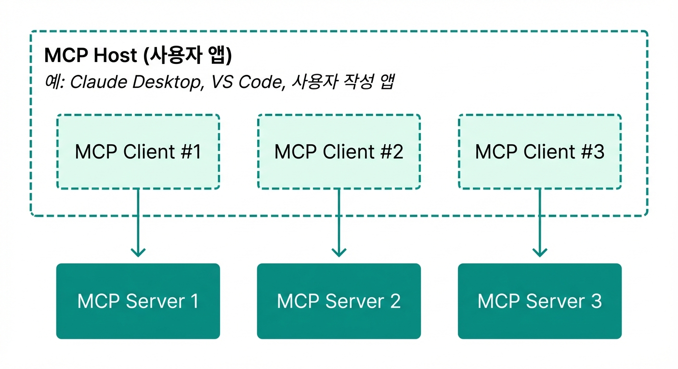
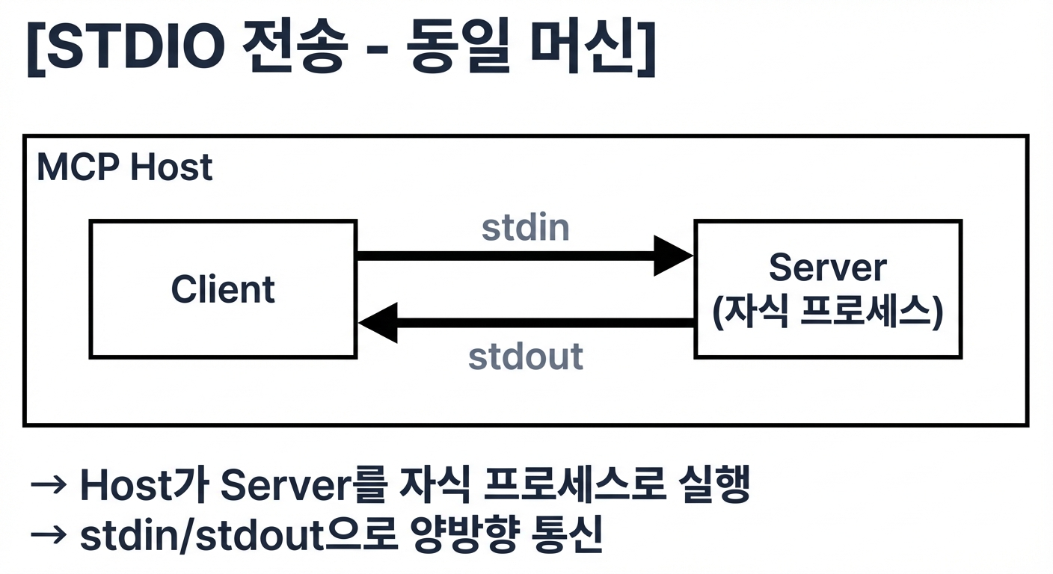
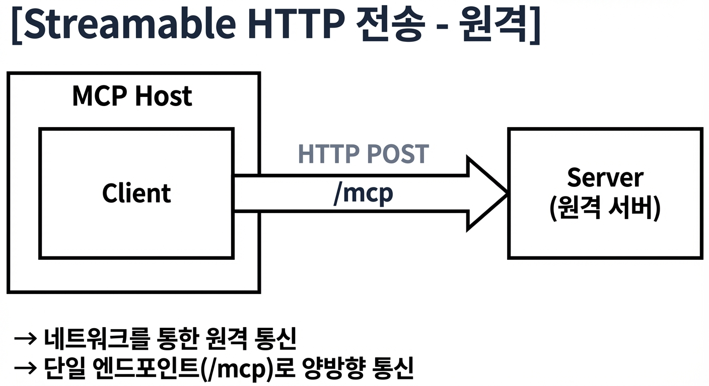
나만의 MCP 만들기 — MCP 개요
WHY
MCP 아키텍처
정의: AI앱이 외부 도구를 호출하는 표준 프로토콜(=표준 인터페이스=규약)
필요성
- 앱-도구 간 인터페이스 표준화
- 프레임워크 비종속
- 풍부한 생태계: 사실상 업계 표준
더 많은 MCP 보기
카테고리 | MCP 서버 | 설명
코드 | Context7 | 최신 코드 검색
코드 | Playwright | 프론트엔드 테스트 서비스
코드 | Sequential | LLM의 논리적 추론 지원
코드 | GitHub | 소스관리
코드 | Filesystem | 로컬 파일 읽기/쓰기
코드 | Sentry | 에러 로그 분석 및 디버깅 자동화
검색 | Brave Search/Exa | 최신 웹 정보 검색
검색 | Tavili/DuckDuckGo | 최신 웹 정보 검색
검색 | Google Maps | 장소 검색
검색 | Firecrawl | 웹 스크래핑
검색 | Memory | 지식 Graph 기반 영구 메모리 서비스
커뮤니케이션 | Gmail | Gmail 연동
커뮤니케이션 | Slack | Slack 연동
전송방식
MCP 서버 포탈: Smithery | Glama | mcp.so

Slide 8
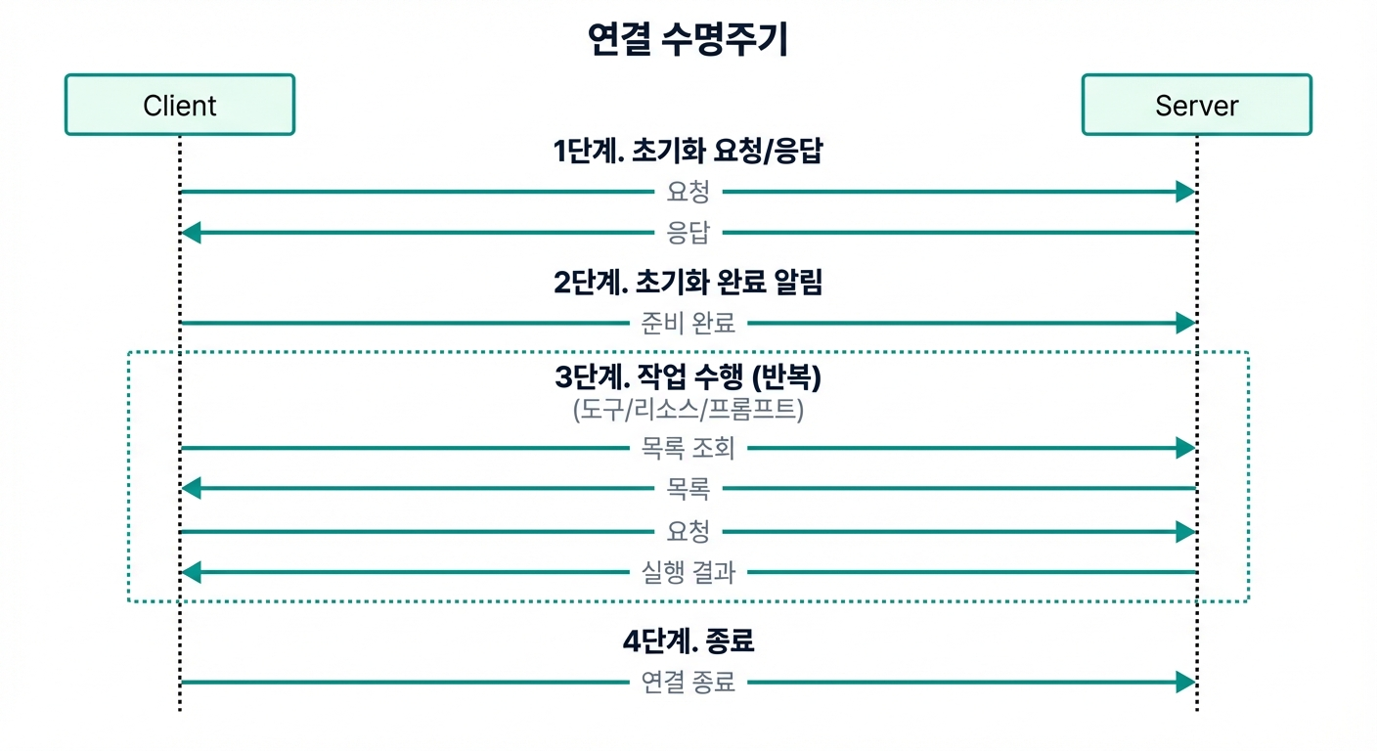
나만의 MCP 만들기 — MCP 핵심 기능
핵심 기능
상세교재
4단계 생명주기
상세교재
기능 | 용도 | 호출 의사결정 | 실제 호출
Tools | 외부 서비스 실행이 필요할 때 (API 호출, DB 변경, 메일 발송 등) | LLM | AI 앱
Resources | 서버가 가진 데이터를 참조할 때 (설정값, 스키마, 이력 조회 등) | AI 앱 | AI 앱
Prompts | 반복되는 작업을 표준화된 LLM 프롬프트 템플릿으로 수행할 때 (코드 리뷰, 버그 분석 등) | 사용자/AI앱 | AI 앱
단계 | 설명 | FastMCP 명령
1단계 초기화 요청/응답 | 프로토콜 버전 지원 기능 종류: Tools/Resources/Prompts Client/Server 앱 이름/ 버전 교환 | session.initialize()
2단계 초기화 완료 알림 | 양방향 통신 준비 | session.initialize()
3단계 작업 수행 | 도구/리소스/프롬프트의 목록 조회 및 실행 요청 수행 | - 도구 목록: session.list_tools() - 도구 실행: session.call_tool("이름", arguments={...}) - 리소스 목록: session.list_resources() - 리소스 읽기: session.read_resource("URI") - 프롬프트 목록: session.list_prompts() - 프롬프트 읽기: session.get_prompt("이름", arguments={...})
4단계 종료 | 연결 종료 | 자동 종료
※ FastMCP: MCP 개발 라이브러리

Slide 9
나만의 MCP 만들기 — MCP 핵심 기능 예제
Tools
상세교재
Resources
상세교재
Prompts
상세교재
SERVER
from mcp.server.fastmcp import FastMCP
mcp = FastMCP("MyServer")
# @mcp.tool() 데코레이터로 도구 등록
@mcp.tool() # 데코레이터
def get_weather(city: str) -> str: # 타입힌트
"""도시의 현재 날씨를 조회합니다.""“ # docstring
# 실제로는 API 호출 등 수행
return f"{city}: 15°C, 맑음"
mcp = FastMCP("MyServer")
history: list[str] = []
@mcp.resource("calc://history")
def get_history() -> str:
"""지금까지의 계산 이력을
반환합니다."""
if not history:
return "계산 기록이 없습니다."
return "\n".join(history)
mcp = FastMCP("MyServer")
@mcp.prompt()
def code_review(code: str, language: str = "Python") -> str:
"""코드 리뷰 프롬프트"""
return (
f"다음 {language} 코드를 리뷰해주세요.\n"
f"보안, 성능, 가독성 관점에서 분석하고\n"
f"개선점을 제안해주세요.\n"
f"```{language.lower()}\n{code}\n```"
)
타입 힌트 + docstring으로 도구를 작성하면 MCP가 JSON Schema를 자동 생성
• 데코레이터 URI + docstring으로 리소스 메타 정보를 자동 생성
• 구독(subscribe)으로 변경 알림 수신 가능
• URL스킴은 리소스 유형을 나타내며 자유롭게 정의
타입힌트 + docstring으로 인자 목록을 자동 생성
CLIENT
async def main():
async with stdio_client(params) as (read, write):
async with ClientSession(read, write)
as session:
await session.initialize()
tools = await session.list_tools()
result = await session.call_tool(
"get_weather",
arguments={"city": "Seoul"}
)
print(result.content)
# 출력: Seoul: 15°C, 맑음
asyncio.run(main())
async with stdio_client(params)
as (read, write):
async with ClientSession(read, write)
as session:
await session.initialize()
resources = await
session.list_resources()
resource = await
session.read_resource(
"calc://history")
print(resource.contents)
# 출력: 1. 3 + 5 = 8
# 2. 10 ÷ 3 = 3.333...
async with stdio_client(params)
as (read, write):
async with ClientSession(read, write)
as session:
await session.initialize()
prompts = await
session.list_prompts()
result = await
session.get_prompt(
“code_review“,
arguments={
“code”: “{대상코드}”, “language”: “Python” }
)

Slide 10
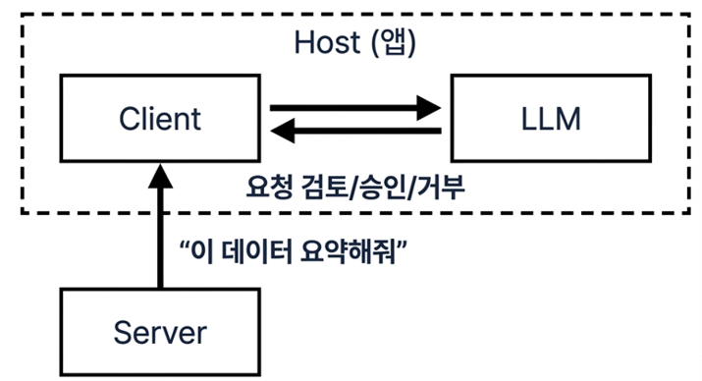
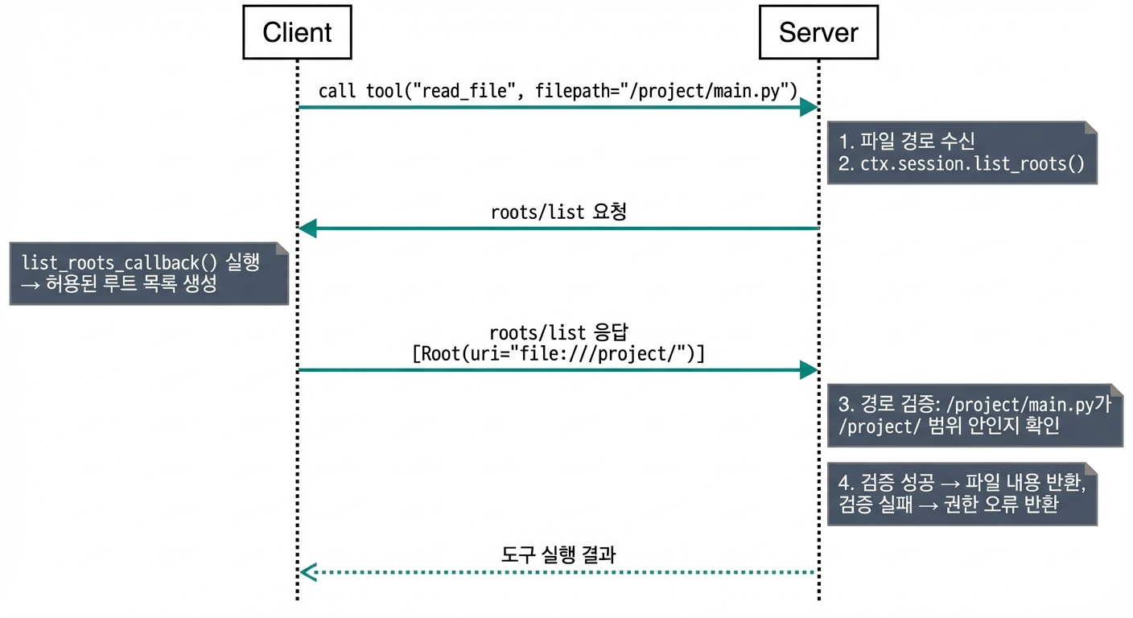
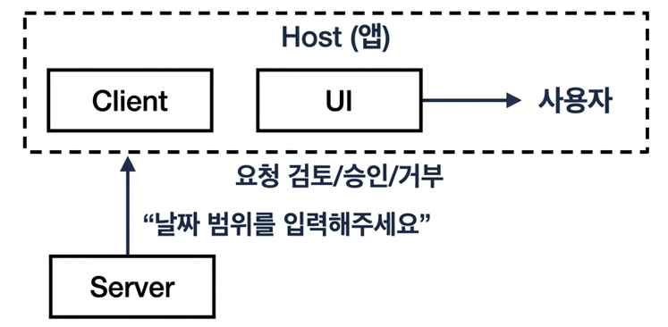
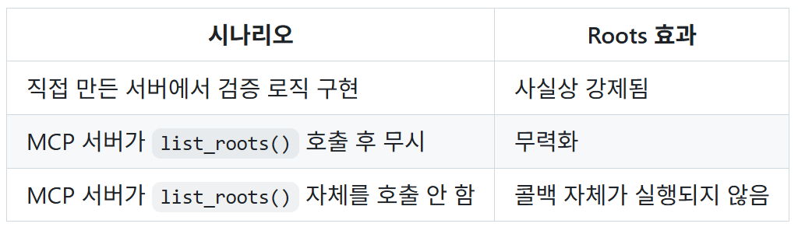
나만의 MCP 만들기 — MCP 고급 기능
Sampling: LLM 샘플링(텍스트 생성)
상세교재
Roots: 작업 루트 디렉터리 권고
상세교재
1. Server가 Sampling 요청을 Client에 전달
2. Host가 요청을 검토/승인/거부 (보안 정책)
3. 승인 시 Host 내부의 LLM이 응답 생성
4. 응답이 Client를 통해 Server로 전달
Elicitation(일리시테이션): 추가 정보 끌어내기
상세교재
1. Server가 Elicitation 요청(스키마 포함)을 Client에 전달
2. Host가 요청을 검토하고 스키마에 맞는 UI를 렌더링
3. 사용자가 입력하면 Host가 입력값을 검증
4. 검증된 데이터가 Client를 통해 Server로 전달
Roots는 "잘 만들어진 서버"가 지키도록 약속한 규약이며, 클라이언트가 콜백을 등록해도 서버가 호출하지 않으면 의미 없음

Slide 11
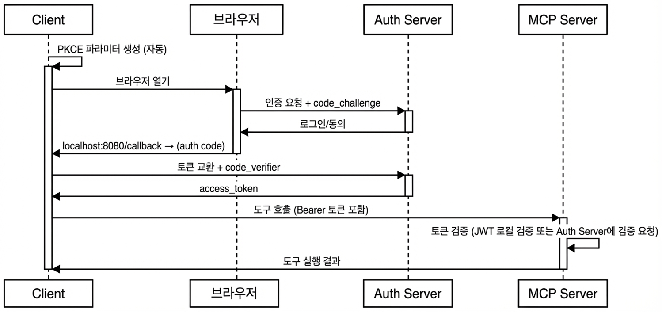
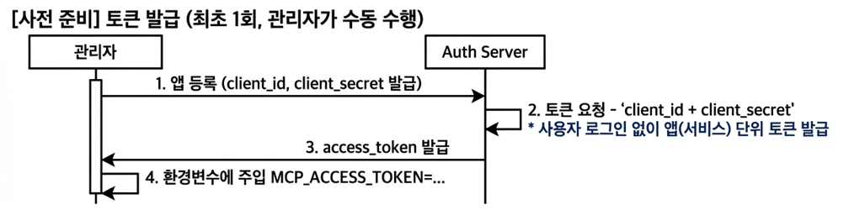
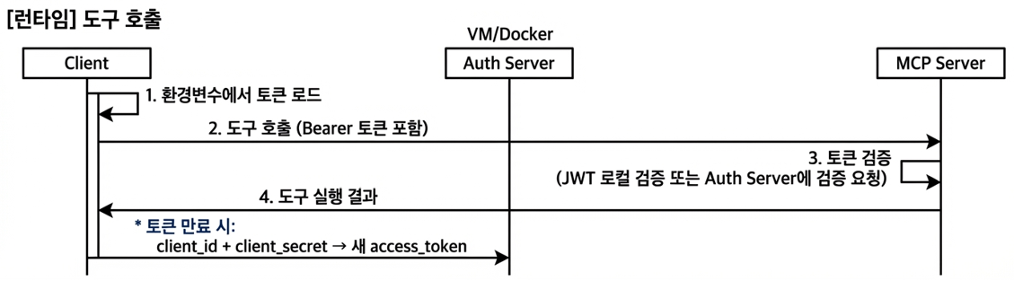
나만의 MCP 만들기 — MCP 인증/인가: OAuth 방식
HTTP 방식일때만 필요
STDIO 방식은 MCP Host가 서브 프로세스로 직접 실행하므로 불필요
MCP의 표준 인증/인가 방식은 OAuth 임
OAuth: Public Client 방식
상세교재
OAuth: Credential Client 방식
상세교재
※ PKCE(Proof Key for Code Exchange) 원리 - Client가 code_verifier 생성: 인증 시작 시 랜덤 문자열로 생성
- Client가 code_challenge 생성하여 인증 요청: code_verifier로 단방향 암호화한 공개키
- Access token 요청 시 code_verifier 보냄
- 인증 서버는 code_verifie로 code_challenge값을 해독하여 동일인임을 검증
인증/인가 방식 | 실행 환경 | 적합 환경
Public Client | 로컬: 사용자 PC | Claude Desktop, IDE 플러그인
Credential Client | 서버: VM, Container | 백엔드 서비스, 배치 작업

Slide 12
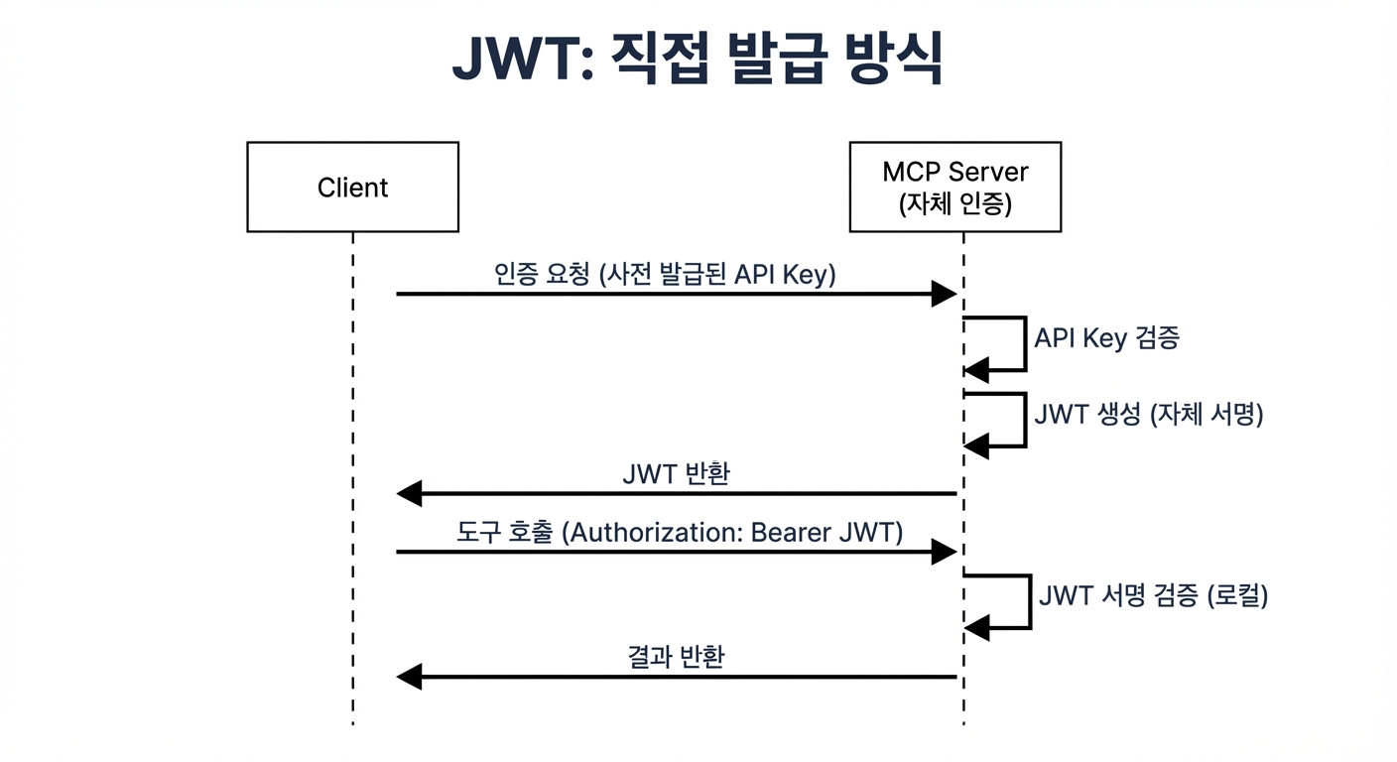
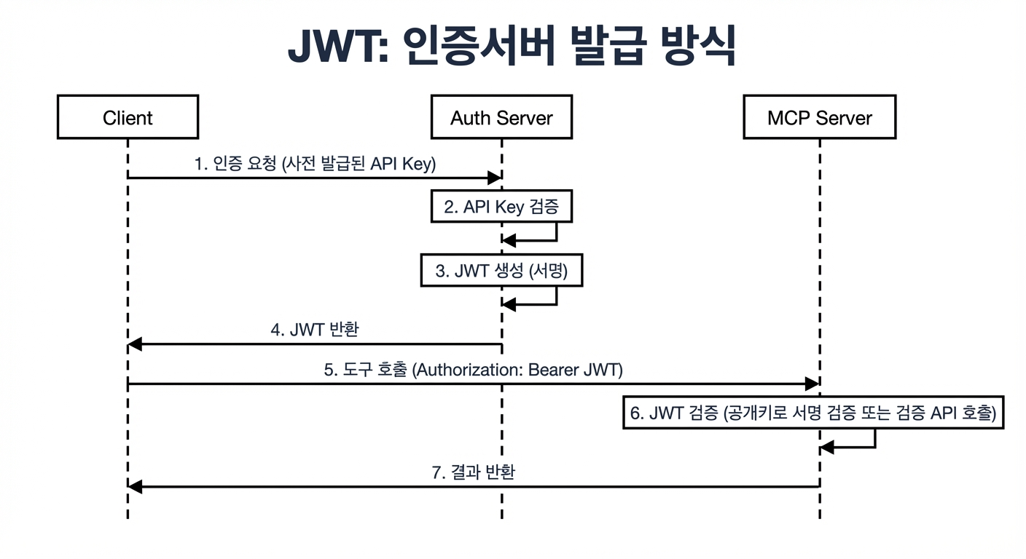
나만의 MCP 만들기 — MCP 인증/인가: JWT 방식
HTTP 방식일때만 필요
STDIO 방식은 MCP Host가 서브 프로세스로 직접 실행하므로 불필요
OAuth 없이 JWT(JSON Web Token)만으로 인증을 구현하는 방식.
MCP 스펙은 OAuth 2.1을 표준으로 지정하지만, 내부 시스템이나 프로토타입 단계에서는 JWT 단독 인증도 사용 가능함.
인증/인가 방식 | 실행 환경 | 적합 환경
JWT 직접 발급 | 로컬 또는 서버 | 프로토타입, 단일 서비스
JWT 인증서버 발급 | 로컬 또는 서버 | 내부 시스템, 다수 서버

Slide 13
나만의 MCP 만들기 — 자작 도구를 표준 도구로
코드는 Claude가 생성하고 설명해 줌
MCP "서버" = 내 기능(도구)을 표준 방식으로 노출하는 작은 프로그램 — 만들면 Claude가 "도구함"에 넣고 씀.
본 교육에서는 원격 MCP 제작은 다루지 않고 Local에 MCP를 개발하여 연동하는 방법만 학습함
만드는 흐름
① 무엇을: 프롬프트 5대 요소로 개발 요청
MCP 아키텍처(Host/Client/Server), 통신방식(STDIO/HTTP), 핵심기능(Tools, Resources, Prompts)만 이해
비개발자도 아래 개념만 이해하면 프롬프트로 개발 가능
MCP 아키텍처 - Host: MCP Client를 구동하는 머신 - Client: MCP Server와 통신하는 앱(예: Claude Code) - Server: Tools, Resources, Prompts 기능 제공 서버
MCP 핵심기능 - 도구(Tools) : Claude가 호출하는 기능 - 리소스(Resources): 읽어올 데이터(설정, 처리 히스토리) - 프롬프트(Prompts): 자주 쓰는 프롬프트 템플릿
통신방식 - STDIO: MCP Host가 서브 프로세스로 호출. Client와 동일 머신에 존재 - HTTP: MCP Client가 HTTP로 호출. 보통 Client와 다른 머신에 존재
② 생성: Claude가 파이썬/노드 SDK 코드를 작성·설명
③ MCP로 등록: “유저스콥으로 ‘xxx’라는 이름으로 MCP 등록해요”
④ 확인: 터미널에서 “claude mcp list” 명령으로 확인.
Claude Code 재시작(X버튼이 아니라 메인메뉴에서 종료해야 함)
예제 프롬프트 보기
핵심: 비개발자도 가능 — 코드는 Claude가 쓰고 설명함. 핵심은 "어떤 기능을, 어떤 입력으로, 무엇을 돌려줄지"를 내가 말로 정의하는 것.
Notes:
MCP 서버 3대 능력: Resources/Tools(사람 승인 후 실행)/Prompts. Python(3.10+, mcp[cli]) 또는 Node SDK. Claude Code가 코드 scaffold/설명. 출처: https://modelcontextprotocol.io/docs/develop/build-server , https://code.claude.com/docs/en/mcp

Slide 14
실습 3종 — 웹 조회 / 논문 요약 / MCP 제작·연동
오늘의 손으로 해보기
① Cloud LLM API Key 발행
② 논문 요약
③ 이미지 생성 MCP를 정보조사 스킬에 통합
Claude in Chrome MCP로 API 발행 대상 서비스를 입력하면 발행하는 프롬프트 작성
프롬프트를 이용하여 스킬로 개발
API 발생 서비스 예: OpenAI, Claude, Gemini, Groq, Google Place, Google Data API 등
스킬은 작업 디렉토리 작성 후 시스템 프롬프트 구성하여 수행
Playwright MCP로 아카이브 또는 Google Scholar에서 특정 키워드 논문 검색 하여 제목·초록 요약하는 프롬프트 작성
프롬프트를 이용하여 논문요약 스킬 개발
스킬은 작업 디렉토리 작성 후 시스템 프롬프트 구성하여 수행
3회차 기업 정보조사 스킬에 PPT 생성 시 이미지 생성 MCP를 이용하여 필요한 이미지 생성하여 장표에 추가하도록 수정
Claude Code에서 작업 디렉토리를 정보조사 프로젝트로 변경하고 수행
지침예시:
- PPT 슬라이드의 내용 이해를 위한 이미지를 gpt-image-mcp 를 이용하여 생성
- 장식적인 이미지는 지양
- 내용 이해를 돕는 인포그래픽 위주로 생성
- 생성된 이미지는 PPT 슬라이드에 삽입하여 활용
프롬프트 예시
프롬프트 예시
스킬 예시
Notes:
실습 3종(커리큘럼 그대로). ①③ 직접 실습(산출물), ② beta·로그인 필요라 데모. 출처: https://github.com/microsoft/playwright-mcp , https://code.claude.com/docs/en/chrome , https://code.claude.com/docs/en/mcp

Slide 15
정리 · 회차 흐름 · 2주 과제 · 5회차 예고
오늘 요약 / 흐름 / 할 일 / 다음
오늘 배운 것
회차 흐름
MCP = Claude에 외부 도구를 잇는 표준 콘센트: 웹브라우저(Playwright·Chrome)·도우미(context7·sequential thinking)·자작 도구까지 연결
Skill + MCP = 레고 조합: 지침 Skill에 도구를 붙여 웹 조회 Skill / MCP 연동 Skill 완성 — 코드는 Claude가 생성
회차 | 핵심 | 한 줄
3회차 | Skill 기초(SKILL.md) | 반복 작업 재사용 승격
4회차(오늘) | Skill 심화 + 웹 MCP + MCP 개발 | 외부·자작 도구 결합
5회차(예고) | Skill + Agent | 서브에이전트 다단계 자동화
2주 과제 — 3회차에서 개발한 Skill에 MCP 추가: ① MCP 서버 개발 → ② Skill 수정 → ③ 실사용·개선(= 5회차 다단계 워크플로우 재료)
5회차 예고 — Skill + Agent: 오늘 만든 도구 결합 Skill을 여러 역할(작성자·검토자)로 나눠 오케스트레이터가 호출하는 다단계 자동화로 발전시킵니다.
Notes:
종합 정리. 회차 흐름 3→4→5. 2주 과제(웹 주기 정보를 Playwright MCP 조회 Skill로, 5회차 재료). 출처: https://code.claude.com/docs/en/mcp , https://code.claude.com/docs/en/skills

